Slide 1
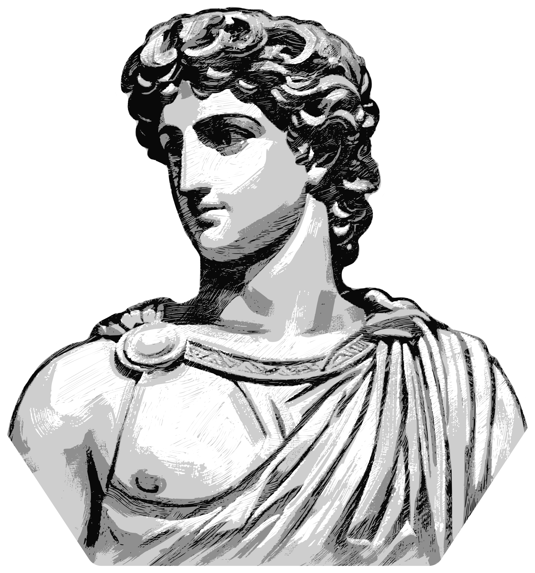
Держава Александра Македонского
Всемирная история, 5 класс

Slide 2
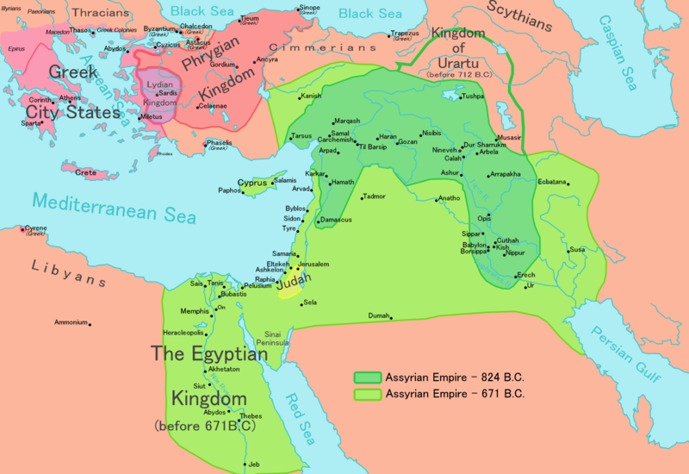
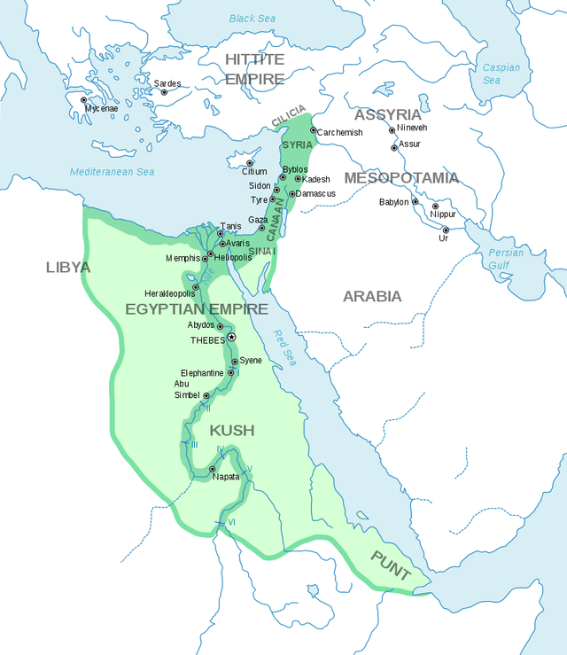
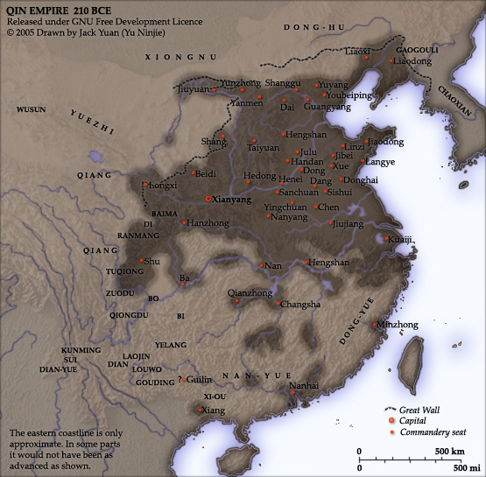
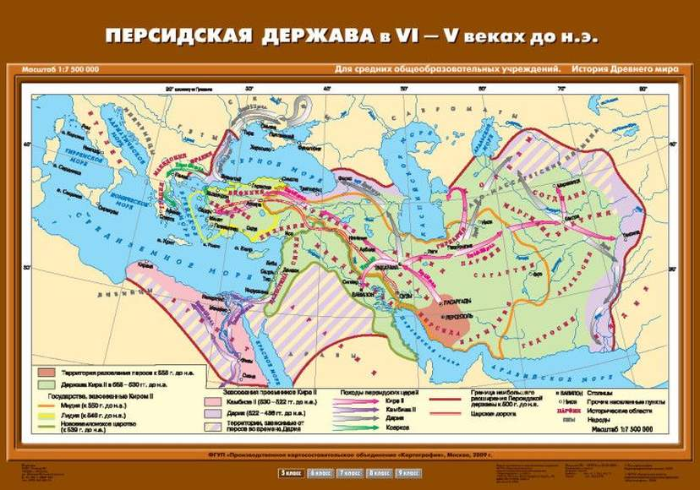

Slide 3
Знать:
  Александр Македонский,
  направления завоеваний Александра Македонского,
Уметь:
  составлять рассказ о деятельности Александра Македонского,
  объяснять причины походов Алесандра Македонского
  показывать на карте места сражений и границы государства

Slide 4
Какое государство называют Великим?
А правителя Великим?
Можно ли Александра назвать великим?

Slide 5
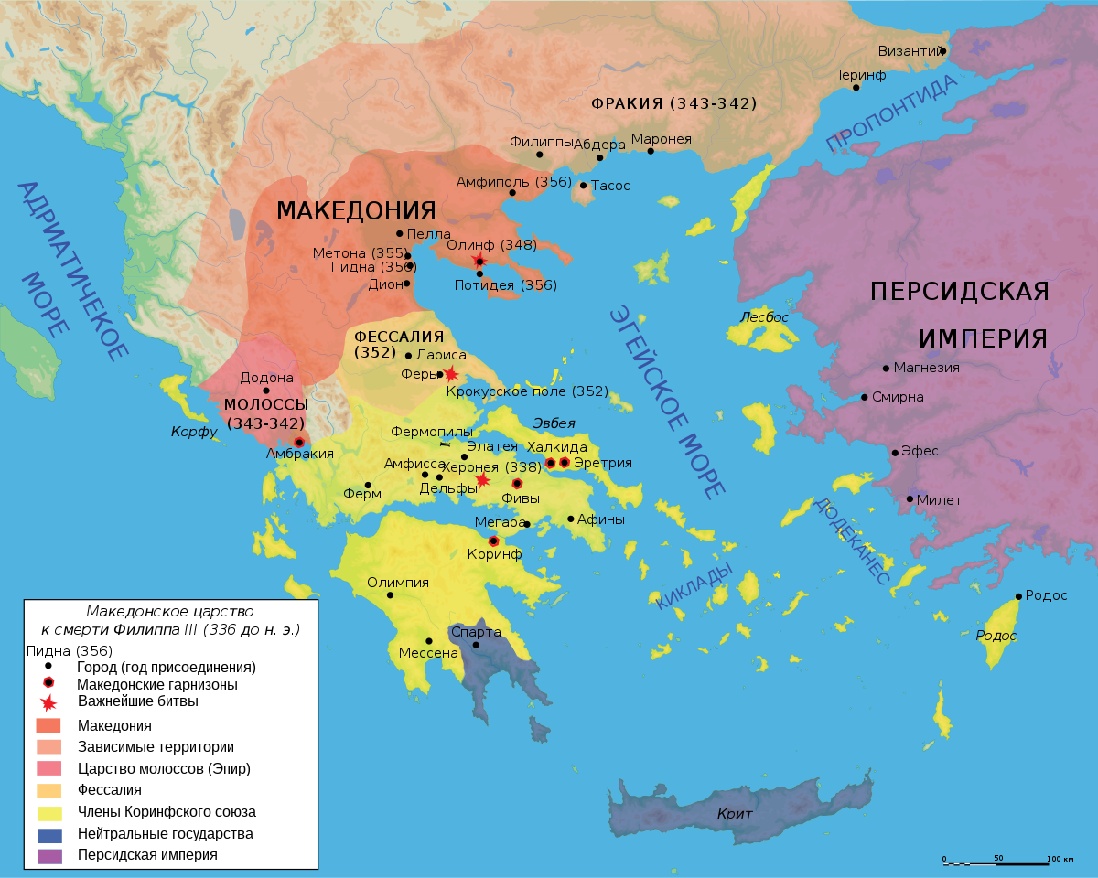
Опишите
положение
Македонии:
  моря,
  соседи
  столица

Slide 6
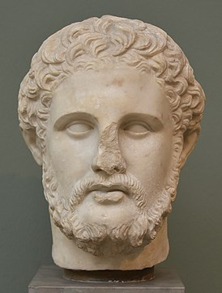
Рассмотрите схему “Реформы Филиппа II” на с. 40. Оцените перемены.
с. 40. Зачитайте в тексте учебника причину завоевания Македонией Греции
338 г. до н.э. - битва при Херонеи.

Slide 7
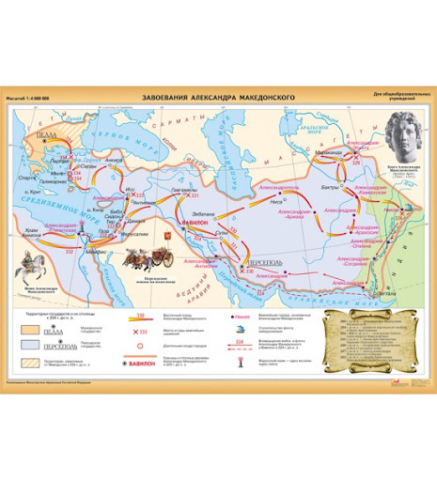
Составьте ленту времени, где были бы отражены завоевания Александра Македонского.

Slide 8
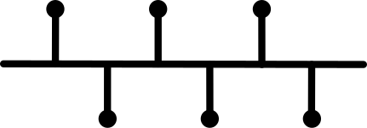
Тир
Египет
р. Граник
Гавгамелы
Исс

Slide 9
Какое государство называют Великим?
А правителя Великим?
Можно ли Александра назвать великим?

Slide 10
Домашнее задание: параграф 10, вопр. 1-3 (устно)

